Slide 1
Communauté des maladies émergentes et zoonotiques Identifier les risques émergents grâce à l'intelligence collective
CEZD - Mise à jour du réseau bovin de la SCSSA
11 octobre 2024
www.cezd.ca

Slide 2
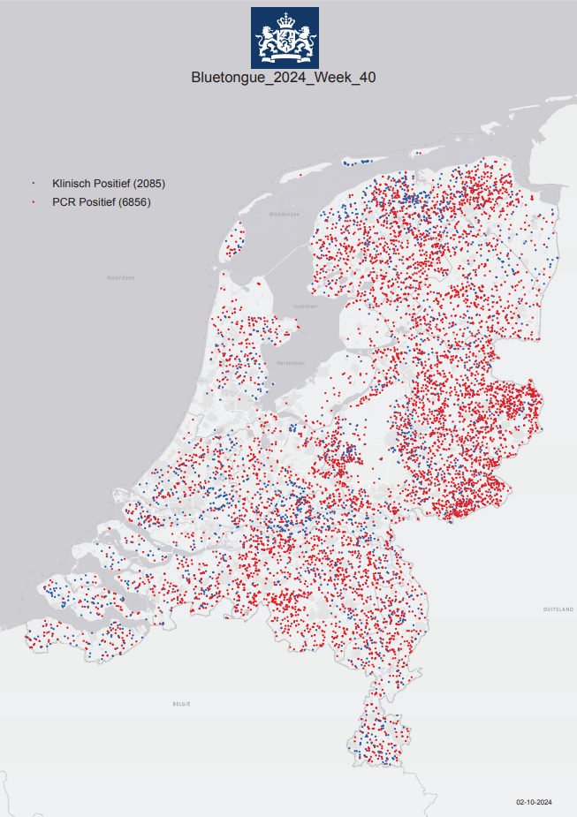
Virus de la fièvre catarrhale ovine (BTV-3) en Europe
Pays-Bas
Premier rapport le 5 septembre 2023
Rapports les plus récents
PCR BTV-3 positive - 6856
Cliniquement positif - 2085 (pas de PCR)
S'étend à l'ensemble du pays, aux 12 provinces
Cas chez les bovins et les ovins
Deux vaccins contre le BTV-3 désormais disponibles
Espagnol et allemand
Impact de l'épidémie de fièvre catarrhale du mouton de sérotype 3 sur la mortalité des ovins et des caprins aux Pays-Bas en 2023
Notes:
Les Pays-Bas ont signalé pour la première fois un cas de BTV-3 en septembre 2023.
Pour 2024, au 2 octobre, les comptages récents font état de 2085 cas cliniquement positifs et de 6856 cas PCR positifs (soit un total d'environ 9000 cas).
Des cas ont été signalés chez des bovins et des ovins ; des cas antérieurs ont également été signalés, dont un chez un chien et d'autres chez des alpagas/lamas.
Deux vaccins sont disponibles, l'un en espagnol et l'autre en allemand.
Cependant, même avec la vaccination, la maladie semble toujours se propager.
Un article a également été publié récemment sur l'impact du BTV-3 sur la mortalité des ovins et des caprins aux Pays-Bas. Lien dans la diapositive.
Passons à d'autres pays européens qui ont signalé des cas de BTV-3.

Slide 3
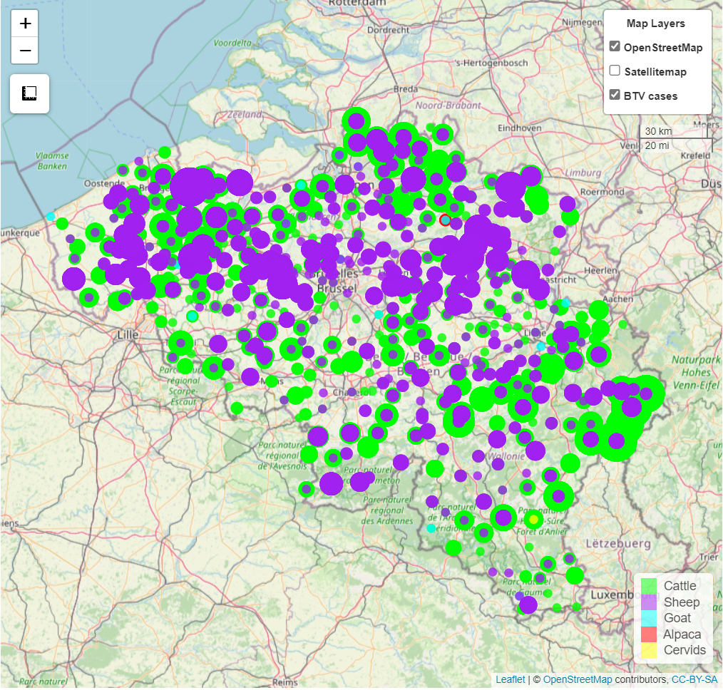
Virus de la fièvre catarrhale du mouton (BTV-3) en Europe
Belgique
10 octobre 2023 cas de BTV-3 chez des moutons à Merksplas
Le tableau de bord affiche désormais les cas dans l'ensemble du pays
~1 192 exploitations touchées, soit 3 fois plus qu'il y a trois semaines
Allemagne
13 oct. 2023 cas de sérotype 3 du virus de la fièvre catarrhale ovine à Clèves
Cas chez les bovins et les ovins
93 cas signalés au WOAH, les médias suggèrent qu'ils sont répandus dans tout le pays (Berlin signale également des cas).
Notes:
La Belgique a signalé 1 cas supplémentaire fin avril 2024 pour un total de 8, mais en regardant maintenant leur tableau de bord, il semble que des cas soient signalés dans tout le pays. Des rapports récents des médias suggèrent qu'il y a 1 192 fermes affectées (ce qui est 3 fois plus que ce qui a été rapporté ~3 semaines auparavant).
L'Allemagne a signalé des cas supplémentaires chez les bovins et les ovins, mais les totaux diffèrent d'un système de notification à l'autre. Il n'y a pas eu beaucoup de rapports WOAH/WAHIS, mais les médias suggèrent que la maladie est répandue dans tout le pays, seul l'État de Berlin étant actuellement épargné.

Slide 4
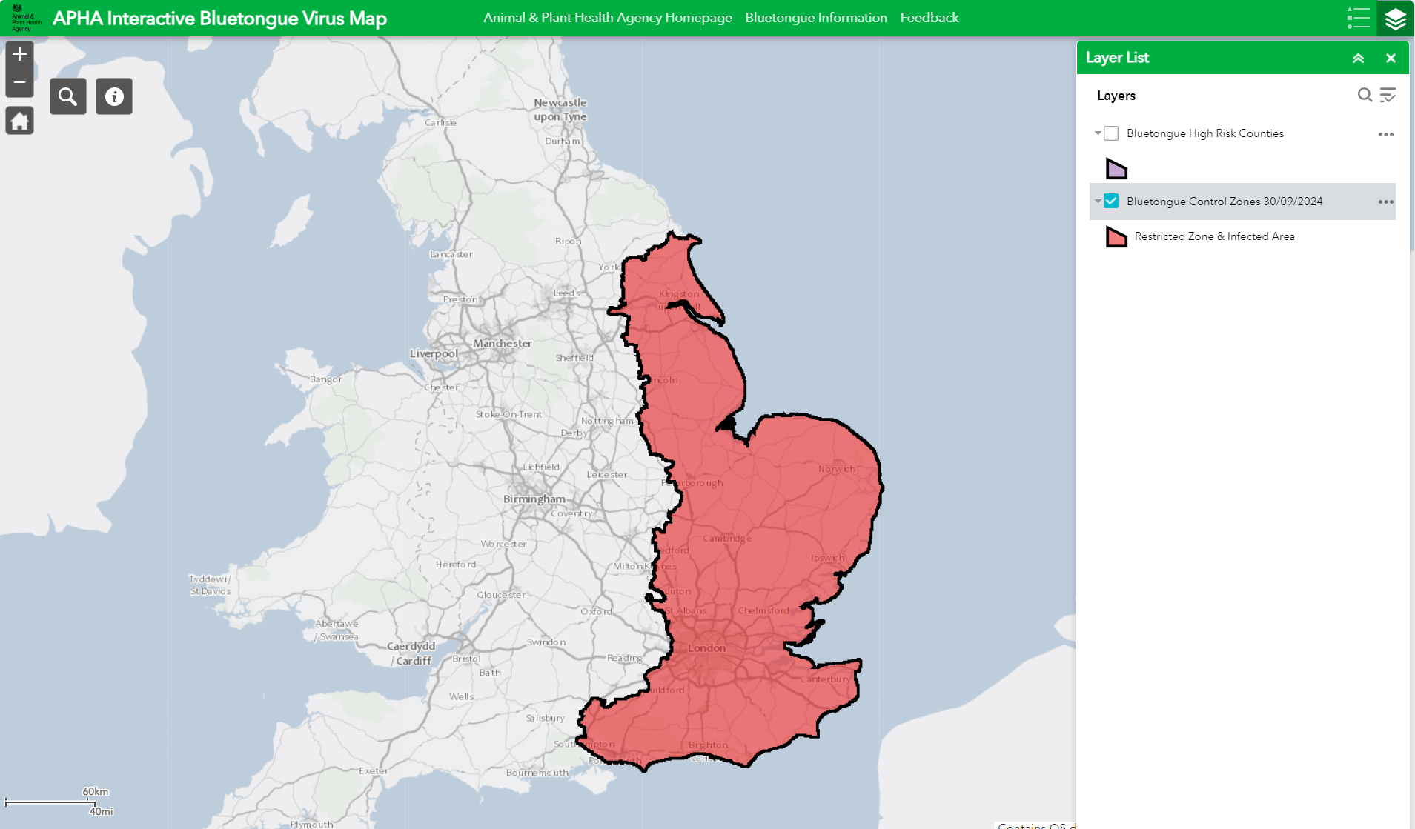
Le virus de la fièvre catarrhale du mouton (BTV-3) en Europe (*nouveau pays)
ROYAUME-UNI
Nov 10, 2023 cas de sérotype 3 du virus de la fièvre catarrhale du mouton chez des bovins dans le Kent
Réapparition à la fin du mois d'août 2024
Depuis le 2 octobre, 115 cas ont été recensés en Angleterre et au Pays de Galles.
France *
Première affaire le 30 juillet 2024
Le dernier rapport du WOAH fait état de 209 cas chez les ovins et les bovins.
Distribution de vaccins prévue, 6,4 millions de doses
Carte interactive de la TVB au Royaume-Uni
Notes:
ROYAUME-UNI :
Lors de la dernière mise à jour, nous avons discuté de l'évaluation des risques au Royaume-Uni, qui portait sur l'incursion du BTV-3 et du BTV-8 dans le pays. Le Royaume-Uni a signalé des cas de BTV-3 en 2023, mais semble avoir maîtrisé la situation pendant l'hiver.
L'une de leurs conclusions est qu'il existe une très forte probabilité d'introduction du BTV-3 dans le bétail en Grande-Bretagne par l'intermédiaire de moucherons infectés provenant d'Europe du Nord, avec toutefois une grande incertitude.
Le Royaume-Uni a maintenant signalé une réapparition du virus. Au 8 septembre 2024, 115 établissements étaient touchés, principalement en Angleterre, avec quelques cas au Pays de Galles, et trois vaccins ont reçu une autorisation spéciale pour être utilisés sous licence au Royaume-Uni.
La carte ci-contre renvoie au tableau de bord britannique des cas de fièvre catarrhale ovine et aux zones établies.
France :
Depuis les premiers signalements du BTV-3 en France à la fin du mois de juillet 2023, le pays a signalé un total de 209 cas de BTV-3 chez les ovins et les bovins. Les cas sont toujours localisés dans le nord-est de la France, le long des frontières avec la Belgique et le Luxembourg, mais ils se déplacent vers le sud.
La France distribue 6,4 millions de doses de vaccin BTV-3 aux régions les plus touchées.

Slide 5
Le virus de la fièvre catarrhale du mouton (BTV-3) en Europe (*nouveau pays)
Luxembourg*
Première affaire 2 août 2024
Au 9 octobre, 1 193 animaux répartis dans 445 exploitations au Luxembourg sont actuellement infectés.
Vaccination en cours depuis le 9 août 2024
Danemark*
Premiers cas de BTV-3 confirmés le 9 août 2024
Troupeau de moutons à Tonder
L'établissement a également retenu du bétail, mais aucun symptôme n'est apparu jusqu'à présent.
Le nombre total de cas s'élève désormais à 164
Suisse*
Premiers cas de BTV-3 28/29 août 2024
Trois cas (un mouton à Soleure et deux moutons dans une ferme du Jura)
Aucun vaccin contre le BTV-3 n'est actuellement autorisé en Suisse.
Depuis le 9 octobre, le nombre total de cas est de 958.
Norvège*
Rapport initial le 21 août 2024
Deux moutons à Kristiansand (sud de la Norvège)
venu du Danemark ?
Au 7 octobre, nombre total de cas 47
Notes:
Peu après les premiers rapports de la France, le Luxembourg a signalé son premier cas de BTV-3. Depuis la détection initiale le 2 août 2024, un total de 1 193 animaux (1 042 bovins, 141 ovins, 8 caprins et 2 alpagas) ont été testés positifs pour le BTV-3 dans 445 fermes. Une campagne de vaccination a été lancée le 9 août 2024, avec 50 000 doses distribuées aux vétérinaires et 190 000 doses supplémentaires commandées.
Au Danemark, les premiers cas de BTV-3 ont été signalés dans un troupeau d'ovins à Tonder, qui comptait également des bovins (non cliniques). Le BTV-3 a été confirmé le 9 août 2024. Le nombre total de cas signalés au Danemark s'élève actuellement à 164, ce qui correspond aux informations diffusées par les médias selon lesquelles le BTV-3 serait répandu dans tout le pays.
La Suisse a également signalé récemment son premier cas de BTV-8 sur un bovin dans le canton de Vaud. Il n'existe actuellement aucun vaccin approuvé pour le BTV-3 en Suisse. Au 9 octobre, 958 cas ont été signalés.
La Norvège a également signalé ses premiers cas de BTV-3 chez des moutons à Kristiansand (sud de la Norvège), qui pourraient avoir été transportés du Danemark. Au 7 octobre, 47 cas ont été signalés, la plupart étant toujours localisés dans le sud de la Norvège.

Slide 6
Le virus de la fièvre catarrhale du mouton (BTV-3) en Europe (*nouveau pays)
Suède
Réapparition du BTV-3, dernier signalement en 2009
Deux cas ont été signalés chez des bovins dans le sud du pays
Depuis le 1er octobre, le nombre total de cas est de 70.
Du Danemark ?
Grèce*
18 septembre, premiers rapports
Le nombre total de cas est désormais de 10, tous dans le nord, près de la frontière avec la Bulgarie.
Espagne*
Pas encore signalé au WOAH, le 30 septembre, premiers cas signalés dans deux provinces.
République tchèque*
4/5 septembre 2024, deux premiers cas près de la frontière allemande
Le nombre total de cas est maintenant de 3
Autriche*
Un cas signalé le 13 septembre 2024, chez des bovins
Le nombre total de cas est maintenant de 17
Près des frontières de la Suisse et de l'Allemagne
Portugal*
11 septembre, rapport initial sur les moutons à Evora
Notes:
Les 4 et 5 septembre, la République de Cezch a confirmé ses premiers cas de BTV-3. Un cas chez un bélier et quatre cas chez des moutons, près de la frontière allemande. Depuis le 9 octobre, seuls trois cas ont été signalés à l'OMAH (tous à proximité de la frontière allemande).
L'Autriche a également signalé son premier cas de BTV-3. Un cas a été signalé le 13 septembre, avec une date de début du 10 septembre, sur du bétail à Bergenz. Le nombre total de cas est désormais de 17, tous encore proches des frontières de la Suisse et de l'Allemagne.
Le Portugal a présenté son rapport initial sur les moutons à Evora le 11 septembre .^{th}
La Suède a signalé des cas de BTV-3 le 13 septembre^{th} . Il s'agit d'une réapparition du virus, qui avait déjà été signalé en février 2009. Deux cas ont été signalés dans le sud de la Suède, l'un chez des bovins laitiers et l'autre chez des bovins de boucherie. Au 1er octobre, 70 cas ont été signalés dans le pays. De même que pour la Norvège, le virus pourrait-il être venu du Danemark ?
La Grèce a signalé ses premiers cas le 18 septembre^{th} , le nombre total de cas s'élève désormais à 10, tous situés dans le nord du pays, près de la frontière avec la Bulgarie.
Enfin, à la fin du mois de septembre 2024, l'Espagne a signalé ses premiers cas de BTV-3 - qui n'ont toujours pas été signalés à l'OMSA ; deux cas ont été signalés dans la province de Badajoz et un troisième à Huelva. Le pays a commandé environ 175 000 doses du vaccin BTV-3.
L'activité du BTV-3 a été importante en Europe ces derniers temps, avec environ 10 pays qui ont rapporté les premiers cas du virus, et la Suède et le Royaume-Uni qui ont rapporté des réapparitions. Il est à espérer que les efforts de vaccination et le temps froid qui s'annonce permettront de réduire cette activité.

Slide 7
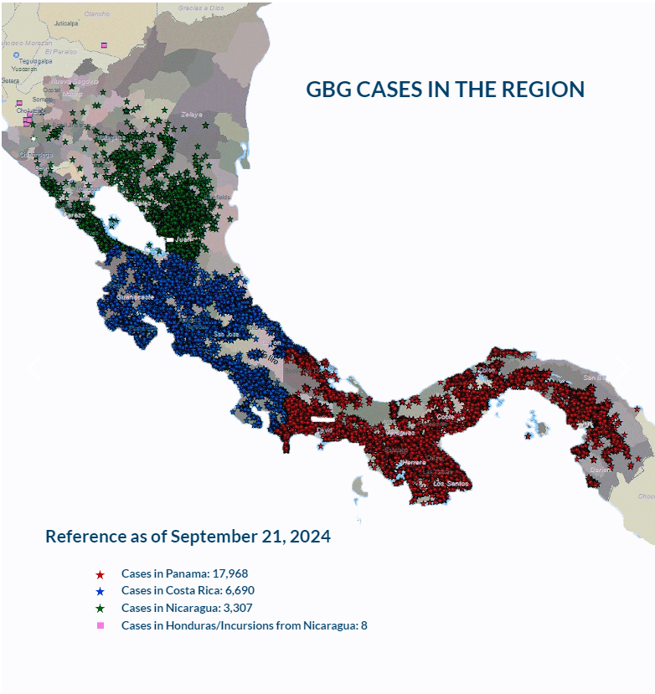
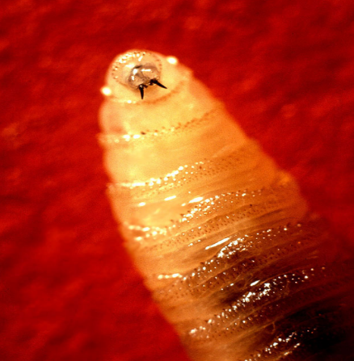
Nouveau ver du monde “New World Screwworm” en Amérique centrale
Larve de mouche parasite - Cochliomyia hominivorax causant la myiase des plaies
Février 2024 - Le Costa Rica déclare une urgence sanitaire
Mars 2024 - Le Costa Rica a signalé 1 cas humain
A partir du 21 septembre 2024, selon COPEG :
Panama - 17 968 cas
Costa Rica - 6 690 cas
Nicaragua - 3 307 cas
Le Honduras a signalé 8* cas (équins ? bovins ?)
2 octobre 2024 - Le Costa Rica a signalé 25 cas humains
2 oct. 2024 - Le Panama a signalé 79 cas humains
9 septembre 2024 - Le Nicaragua a signalé au moins 2 cas humains
L'augmentation du nombre de cas peut être due à une mouche plus agressive ainsi qu'à une pluviométrie accrue.
Le Mexique renforce ses efforts de préparation et de contrôle
COPEG
Notes:
Quant au ver du Nouveau Monde, il s'est répandu en Amérique centrale, se déplaçant vers le nord, du Panama au Costa Rica et au Niaragua, et plus récemment au Honduras.
En février 2024, le Costa Rica a déclaré une urgence sanitaire en raison de la présence du ver de terre, puis en mars 2024, il a signalé son premier cas humain.
À partir du 21 septembre 2024 :
Le Panama a signalé 17 968 cas
Costa Rica - 6 690 cas
Nicaragua - 3 307 cas
Honduras = 8 équidés
Note : Cas Copeg - on ne sait pas si cela inclut les cas humains en même temps que les cas animaux ou seulement les cas animaux.
Au 29 juillet 2024, le Costa Rica a signalé 22 cas humains et le Panama 79 cas humains (âge compris entre 1 an et 95 ans).
Le Nicaragua a signalé, le 9 septembre, ses deux premiers cas humains de tordeuse de la vigne.
Le Honduras a récemment signalé trois cas d'équidés importés illégalement (on ne sait pas exactement quelle espèce est concernée), tout près de la frontière avec le Nicaragua. La Copeg mentionne 8 cas et une autre source indique qu'il s'agit de bovins. On ne sait donc pas s'il s'agit d'équidés, de bovins ou des deux, mais ce que l'on sait, c'est que la mouche s'est introduite au Honduras.
L'augmentation du nombre de cas au Costa Rica peut être due à une souche de mouche plus agressive, qui se déplace plus rapidement et préfère s'accoupler avec des mouches des champs (par opposition aux mouches stériles), ce qui a réduit l'efficacité du programme de lutte contre les mouches stériles.
L'augmentation des précipitations a également été mise en cause, car elle peut favoriser l'activité parasitaire.
La faune sauvage (cerfs, sangliers, coyotes...) est également concernée dans ces pays, mais en raison de leurs habitats, il est difficile de déterminer le nombre exact d'animaux touchés. Récemment, le Costa Rica a signalé une infestation chez un paresseux.
Le Mexique fournit aux pays d'Amérique centrale plus de 90 000 paquets de larvicides et de poudres cicatrisantes pour soutenir les efforts d'endiguement. Le SENASICA collabore également avec les producteurs locaux afin de garantir le traitement rapide des blessures du bétail et de surveiller les mouvements d'animaux à partir de la frontière méridionale du Mexique.

Slide 8
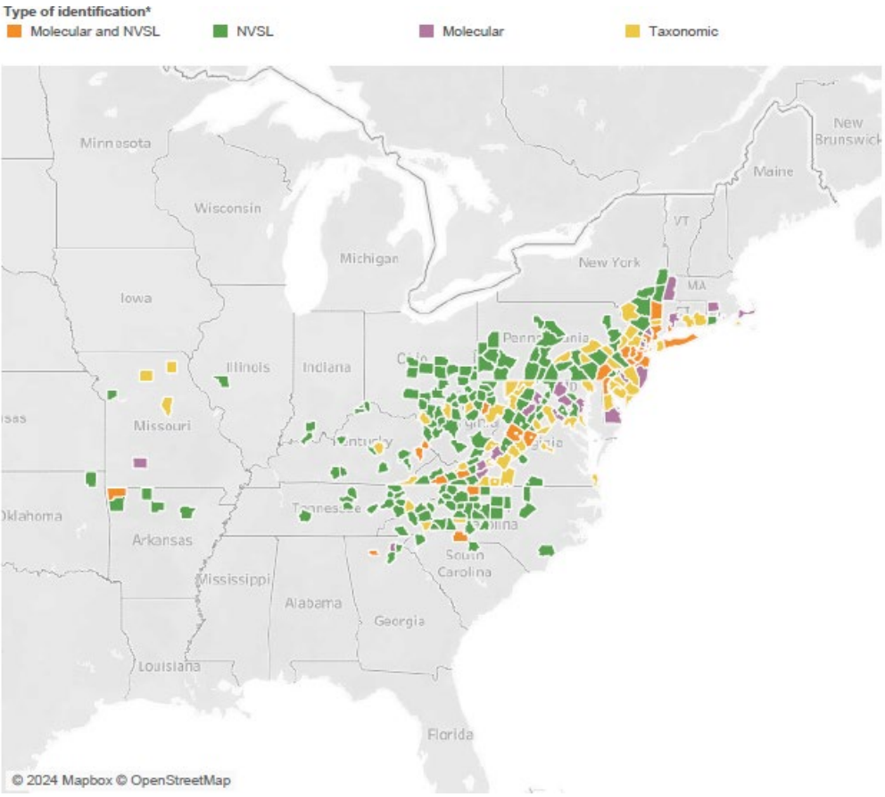
Tique Longhorn et Theileriosis aux Etats-Unis
Oklahoma - un nouvel état qui déclare avoir trouvé l'ALHT
Le comté de Mayes a été signalé à l'origine, mais c'est là que se trouve le bureau. Le pâturage se trouve dans le comté de Craig.
31 juillet 2024 - 13 tiques femelles prélevées sur 22 vaches chargées dans une étable du Missouri, toutes les tiques étaient engorgées.
R. rickettsi a été trouvé dans une tique collectée sur le terrain dans le New Jersey.
Haemaphysalis longicornis (Acari : Ixodidae) ne transmet pas Babesia bovis, agent responsable de la fièvre bovine
USDA Haemaphysalis longicornis (Asian longhorned tick) Rapport de situation
Notes:
L'Oklahoma est désormais le 21e État à déclarer l'ALHT.
R. Rickettis a été trouvée dans une tique collectée sur le terrain dans le New Jersey (ils ont testé 187 bassins, 1248 tiques - 1 tique était positive pour R. rickettsia).
Par ailleurs, une découverte récente a montré que la LHT ne transmet pas Babesia bovis

Slide 9
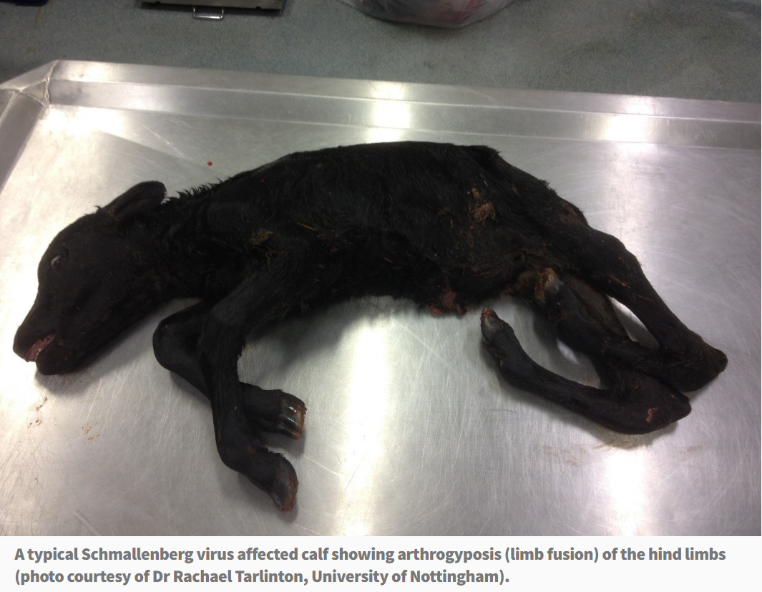
Le virus de Schmallenberg en Irlande
octobre 2024
Des anticorps positifs au SBV détectés dans certains troupeaux laitiers irlandais
Syndrome de la goutte de lait signalé dans les troupeaux de vaches laitières pendant l'été
AHS - Actualités (agriculture.gov.ie)
Notes:
Nous avons reçu un signal sur le virus de Schmallenberg en Irlande.
Le virus est propagé par les culicoïdes. Chez les bovins, le SBV est associé à la fièvre, à la chute du lait, à la diarrhée, ainsi qu'à l'avortement et à la malformation des fœtus. Chez les ovins et les caprins, il est connu pour provoquer des avortements et des malformations chez les agneaux.
Le premier cas de Schmallenberg a été diagnostiqué en Irlande en octobre 2012 et, au cours des cinq mois suivants, le virus a été détecté directement dans 49 élevages bovins et 30 élevages ovins. Cependant, comme la maladie n'est pas à déclarer, il est probable que de nombreux autres cas n'ont jamais été soumis à un laboratoire pour confirmation et n'ont donc pas été détectés.
Plus récemment - article du 2 octobre^{nd} - le virus lui-même a été détecté ou une infection très récente a été diagnostiquée à l'aide d'une sérologie appariée à peu près au moment où les signes cliniques sont apparus. Le syndrome de la goutte de lait a été signalé dans les troupeaux laitiers au cours de l'été.

Slide 10
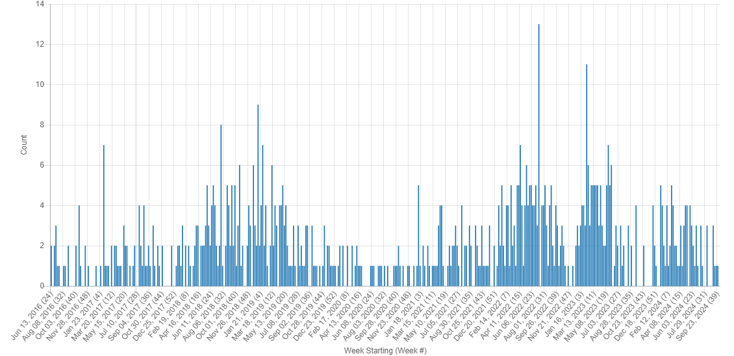
Fièvre aphteuse
Pays déclarant des cas de fièvre aphteuse : Turquie(A), Afrique du Sud(SAT3), Mozambique(SAT1), Inde et Vietnam
Résultat scientifique : Incursions multiples du virus de la fièvre aphteuse de sérotype O en République de Corée entre 2010 et 2019
Signaux FMD KIWI juin 2016 - octobre 2024
Notes:
Quelques pays (5) ont signalé des cas de fièvre aphteuse au cours des derniers mois. Il s'agit de la Turquie, de l'Afrique du Sud, de l'Inde, du Mozambique et du Viêt Nam. Certains ont indiqué le type (c'est-à-dire A, SAT1-3) et d'autres n'ont pas été précisés. Ce qui est intéressant, c'est le récent rapport du WOAH de Turquie (type A) qui indique que : on pense que le virus a été transmis mécaniquement par des oiseaux en raison du faible niveau de biosécurité dans les fermes et du grand nombre de champs de tournesol et de maïs dans la région, des milliers d'étourneaux envahissant les fermes d'engraissement dans la soirée. Ensuite, la propagation de la maladie au sein du village est due à l'utilisation commune des pâturages.
Une étude scientifique sur la fièvre aphteuse de type O en Corée du Sud est présentée ci-dessous, ainsi que notre tableau de fréquence des signaux.

Slide 11
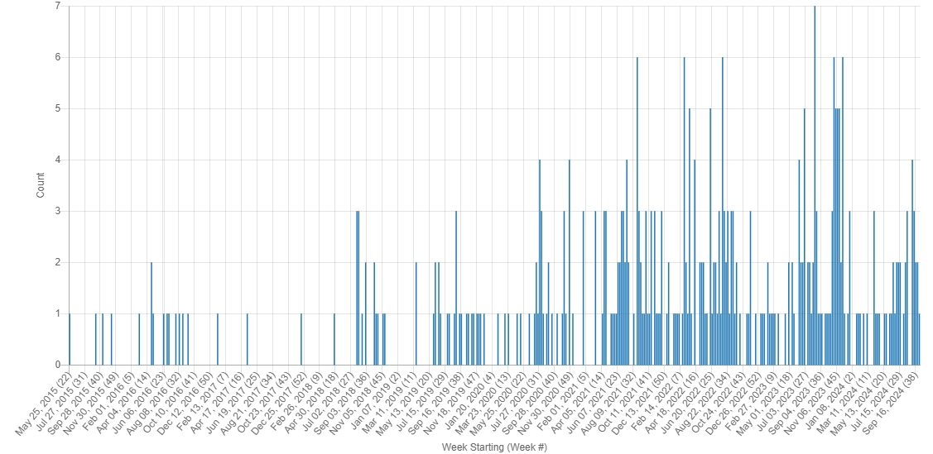
Maladie de la peau grumeleuse
Pays ayant signalé des cas de LSD :
Corée du Sud - récurrence août 2024, nombre total de cas 8
Algérie - désormais signalée au WOAH - 10 cas dans le nord du pays
Autres : Inde, Namibie, Libye, Thaïlande, Tunisie, Bangladesh, Taïwan
Signaux KIWI LSD mai 2015 - octobre 2024
Notes:
La Corée du Sud a signalé une réapparition du LSD à la fin du mois d'août 2024, les cas précédents s'étant résorbés en décembre 2023. Jusqu'à présent, huit cas de LSD ont été signalés dans le pays, avec 60 animaux affectés et 670 sensibles. Le cas le plus récent a été signalé le 4 octobre .^{th}
L'Algérie a désormais signalé quelques cas de LSD à l'OMSA - le système affiche dix cas dans le nord du pays.
D'autres pays ont signalé des cas de LSD au cours des derniers mois, notamment l'Inde, la Namibie, la Libye, la Thaïlande, la Tunisie, le Bangladesh et Taiwan : Inde, Namibie, Libye, Thaïlande, Tunisie, Bangladesh et Taïwan.

Slide 12
Résultats scientifiques
Rapport de cas : Infection sporadique par le virus de la stomatite papuleuse bovine chez des veaux laitiers dans le sud de Taïwan
Virus d'importance humaine et animale transmis par les arthropodes : L'hivernage dans les régions tempérées d'Europe à l'ère du changement climatique
Notes:
Quelques résultats scientifiques sans rapport avec le sujet

